Slide 1

Algoritmo di Chandy-Lamport
Sistemi Distribuiti e Cloud Computing
Leonardo Pompili - 0353499

Slide 2
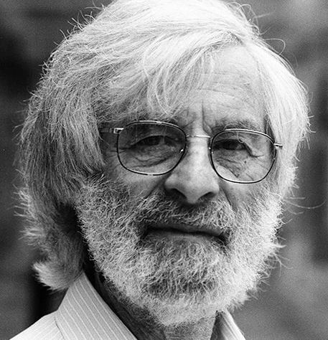
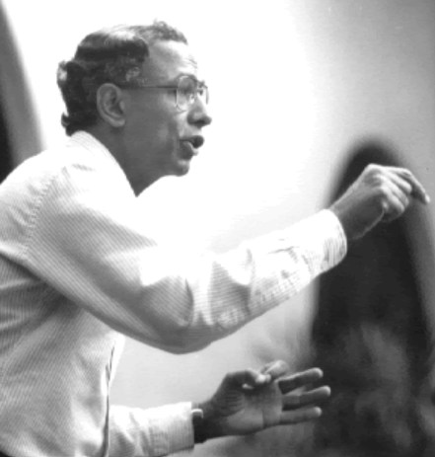
Introduzione
Sviluppato da Leslie Lamport e K. Mani Chandy
Ha lo scopo di registrare uno stato globale consistente di un sistema distribuito asincrono
Distributed Snapshots: Determining Global States of Distributed Systems (1 Febbraio 1985)

Slide 3
Assunzioni
I processi non falliscono e tutti i messaggi arrivano una sola volta ed integri
I canali di comunicazione sono unidirezionali e seguono una struttura FIFO
Esiste un percorso di comunicazione tra tutti i processi del sistema
Qualsiasi processo può avviare l’algoritmo
L’esecuzione dell’algoritmo non influisce la normale esecuzione del processo
Ogni processo registra solo il suo stato locale e lo stato dei suoi canali in ingresso

Slide 4
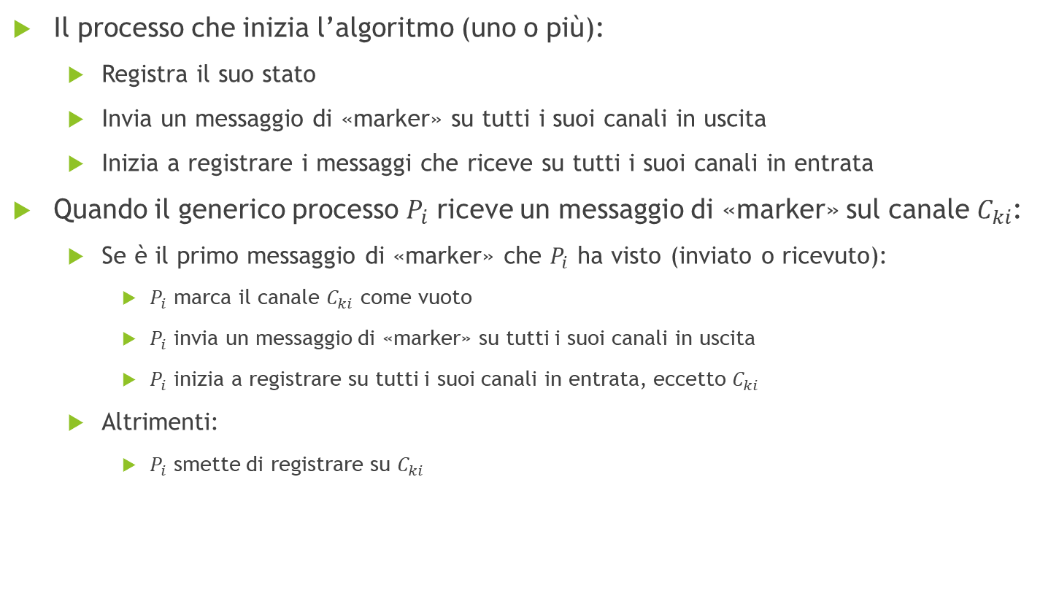
Pseudocodice
Il processo che inizia l’algoritmo (uno o più):
Registra il suo stato
Invia un messaggio di «marker» su tutti i suoi canali in uscita
Inizia a registrare i messaggi che riceve su tutti i suoi canali in entrata
Quando il generico processo $P_{i}$ riceve un messaggio di «marker» sul canale $C_{ki}$:
Se è il primo messaggio di «marker» che $P_{i}$ ha visto (inviato o ricevuto):
$P_{i}$ marca il canale $C_{ki}$ come vuoto
$P_{i}$ invia un messaggio di «marker» su tutti i suoi canali in uscita
$P_{i}$ inizia a registrare su tutti i suoi canali in entrata, eccetto $C_{ki}$
Altrimenti:
$P_{i}$ smette di registrare su $C_{ki}$

Slide 5
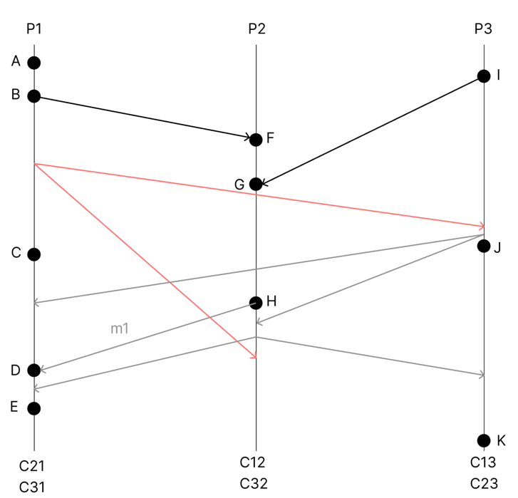
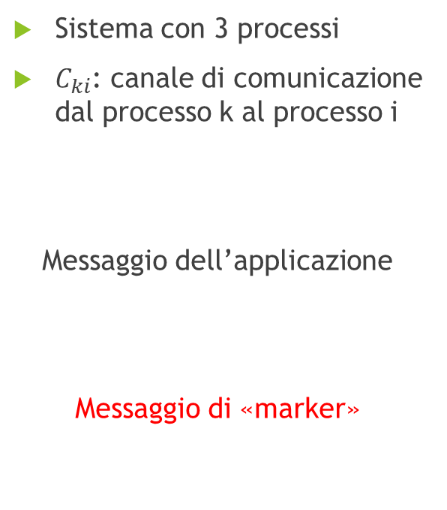
Esempio (1)
Sistema con 3 processi
$C_{ki}$: canale di comunicazione dal processo k al processo i
Messaggio dell’applicazione
Messaggio di «marker»

Slide 6
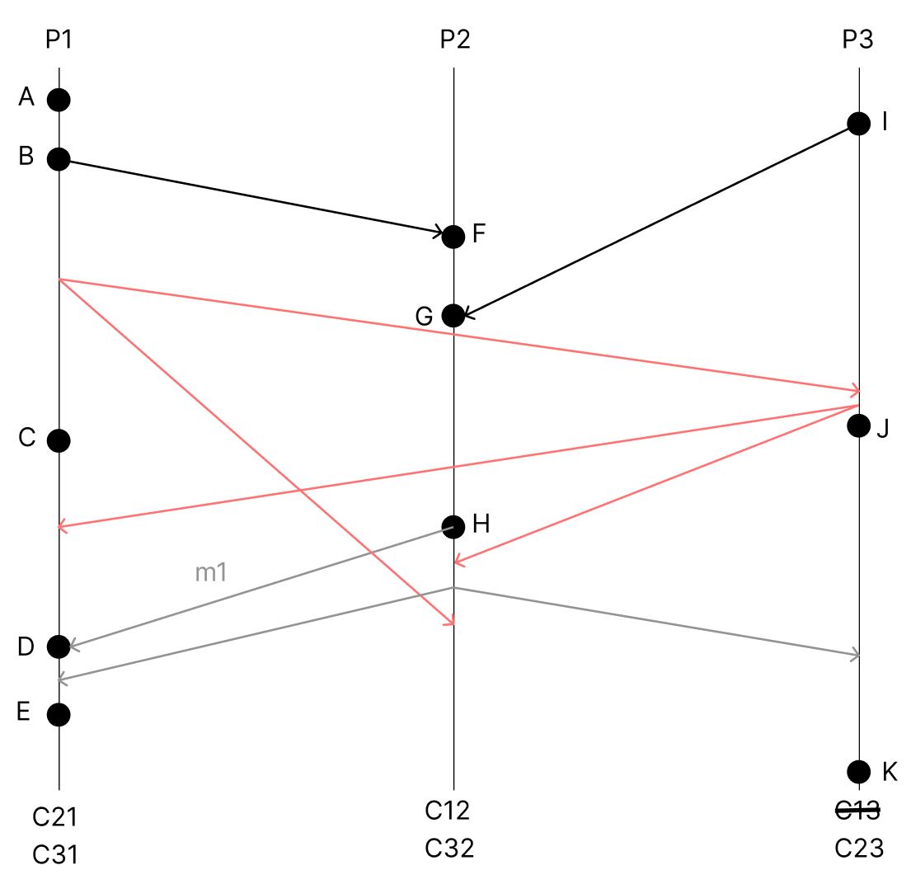
Esempio (2)
Sistema con 3 processi
$C_{ki}$: canale di comunicazione dal processo k al processo i
Messaggio dell’applicazione
Messaggio di «marker»

Slide 7
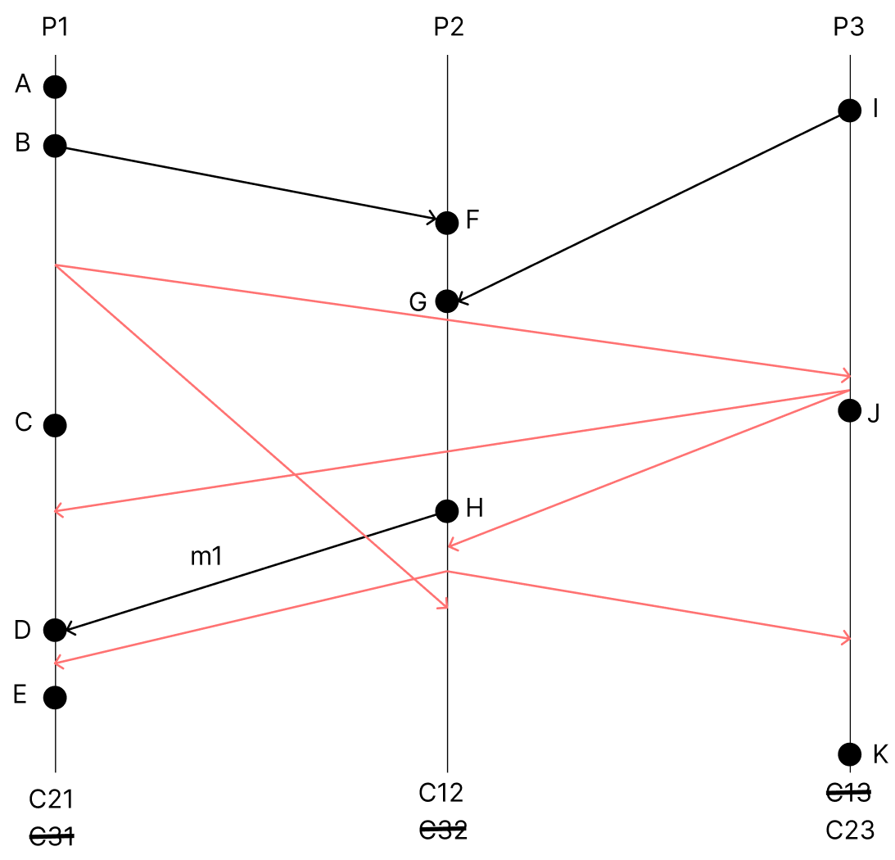

Esempio (3)
Sistema con 3 processi
$C_{ki}$: canale di comunicazione dal processo k al processo i
Messaggio dell’applicazione
Messaggio di «marker»
$$C_{21}=[m_{1}]$$

Slide 8
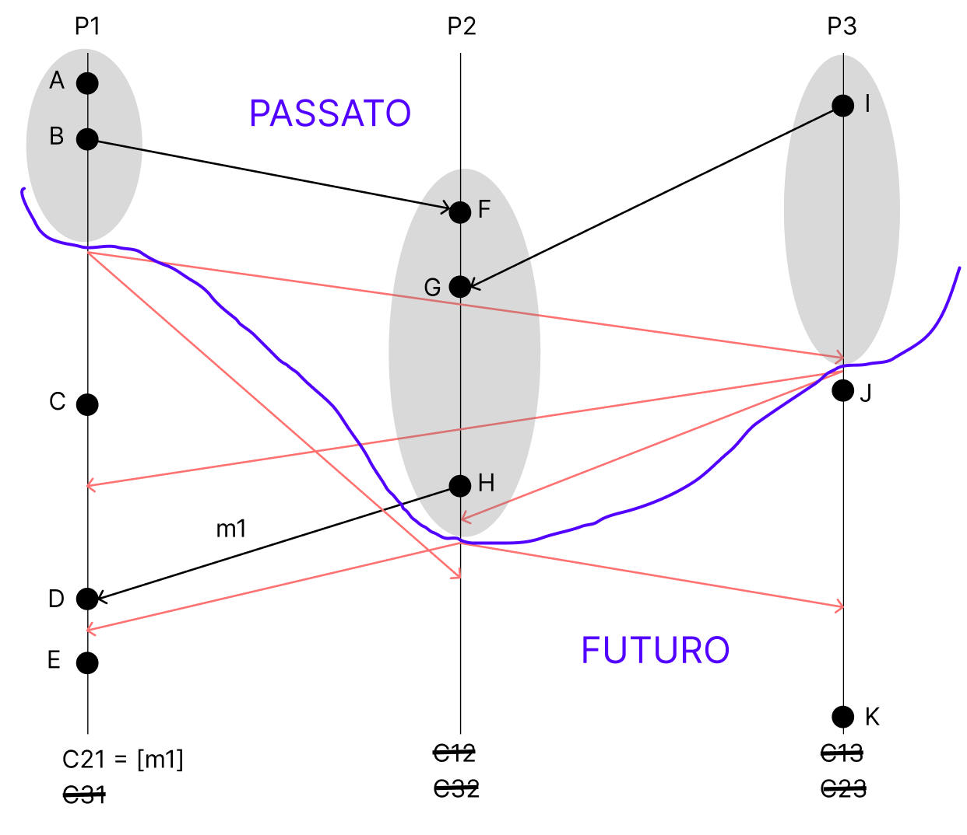
Esempio (4)
Sistema con 3 processi
$C_{ki}$: canale di comunicazione dal processo k al processo i
Messaggio dell’applicazione
Messaggio di «marker»
$$C_{21}=[m_{1}]$$

Slide 9
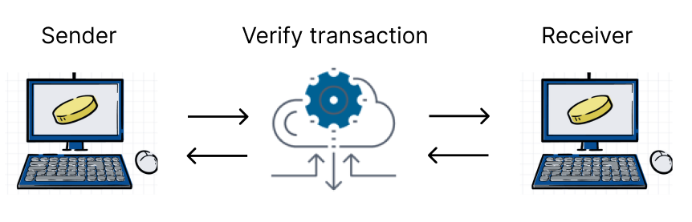

Applicazione sviluppata
Applicazione pipeline distribuita
Transazioni in ambienti untrusted
Tre componenti: sender, receiver, controllore
Il client richiede una transazione
Stato del peer: operazione eseguita/in corso

Slide 10
Implementazione dell’algoritmo
Struct ChandyLamportServer:
LocalState, Version, SeenMarkers, Recording, SeenMarkerForTheFirstTime, SeenMarkerFrom, ChannelState
Funzioni principali:
UnaryServerInterceptor() grpc.UnaryServerInterceptor
StopRecordingOnChannel (node string)
SendMarkerToOutgoingChannels (node string)
ReceiveMarker (ctx.context.Context, msg *pbNode.MarkerMessage) (*pbNode.Empty, error)

Slide 11
Grazie
Sistemi distribuiti e cloud computing
Leonardo Pompili - 0353499

